Slide 1
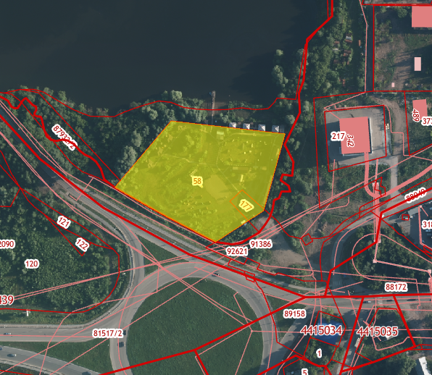
Земельный участок по адресу: г. Пермь, Дзержинский район, на пересечении ул. Красина-ул. Трамвайной-ул. Интернациональной, на берегу р. Мулянка
Кадастровый номер земельного участка - 59:01:5510001:58
Площадь земельного участка – 10 000 кв.м. (возможно увеличение площади земельного участка)
Форма собственности – государственная собственность не разграничена;
Градостроительный регламент – Зона рекреационно-ландшафтных территорий (Р-2);
Виды разрешенного использования – организация досуга населения: прокат лодочных средств, квадрациклов, снегоходов и т.п. с обеспечением соответствующей инфраструктуры.

